Slide 1
冒險32
神經網路的另一個打造方式

Slide 2
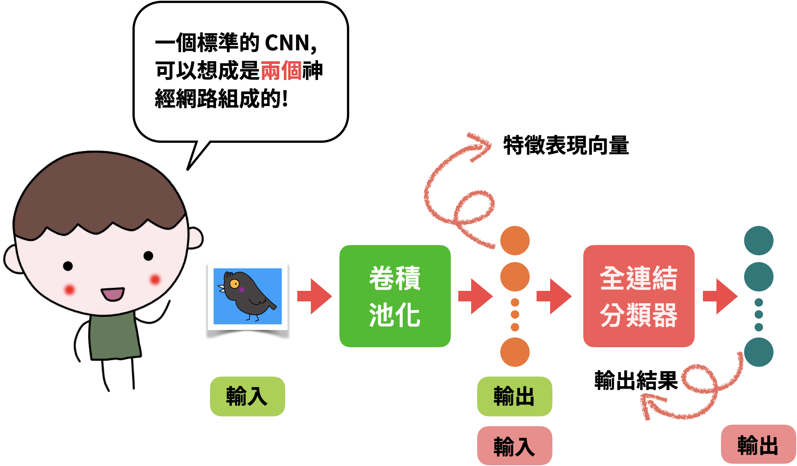
01 把 CNN 看成兩個神經網路模型
非常經典的例子叫 LeNet-5
兩種不同用途的神經網路：
一個是將圖變成適當的向量，表示那張圖的特徵表現向量。
另一個是藉由圖片的表現向量來對圖片進行分類。
學一個新的寫法：
說哪幾層的神經網路要放在一起。於是就可以分成兩個部份：
特徵擷取器和分類器
再把它們串成一個完整的 LeNet-5。

Slide 3
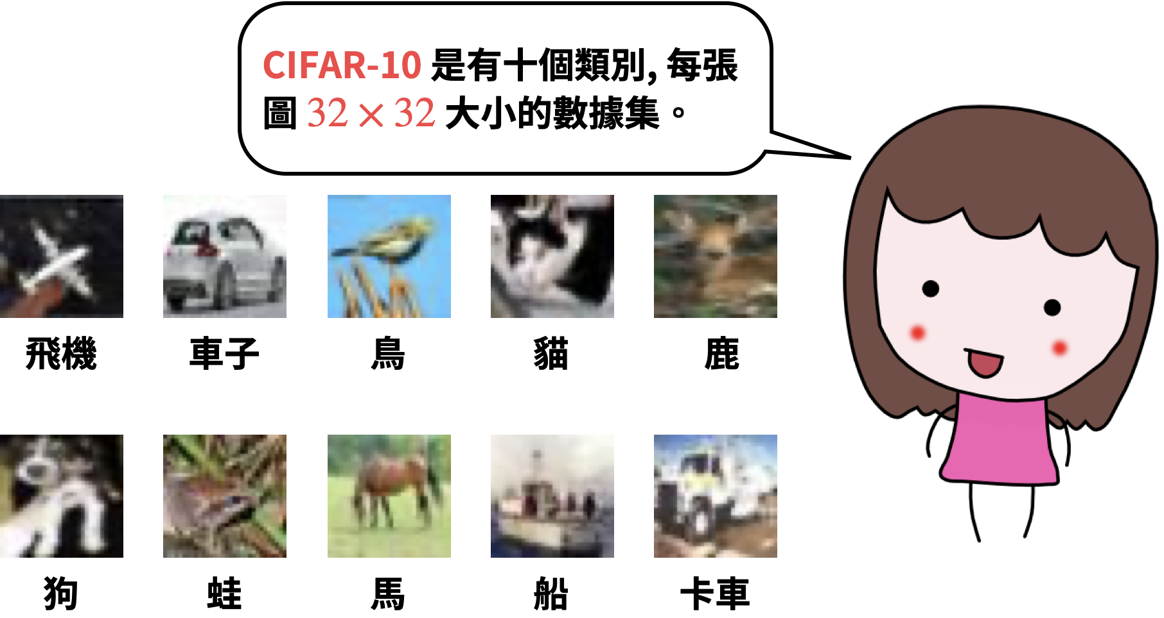
02 讀取 CIFAR-10 數據集
一如往常讀取套件和資料集
將預處理所需的函式讀進來

Slide 4
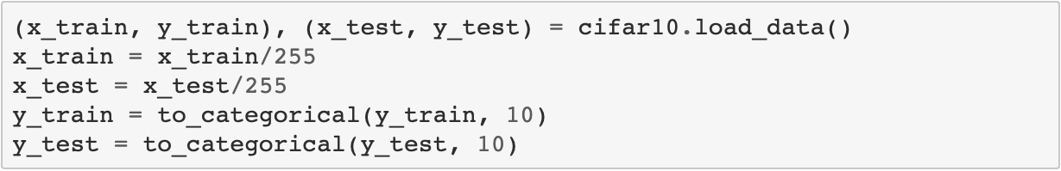
02 讀取 CIFAR-10 數據集
一如往常讀取套件和資料集
準備了每一個類別的中文翻譯，就是 class_name 這個 list。
將圖片資料進行常規化，並對標籤資料進行 one-hot encoding。

Slide 5
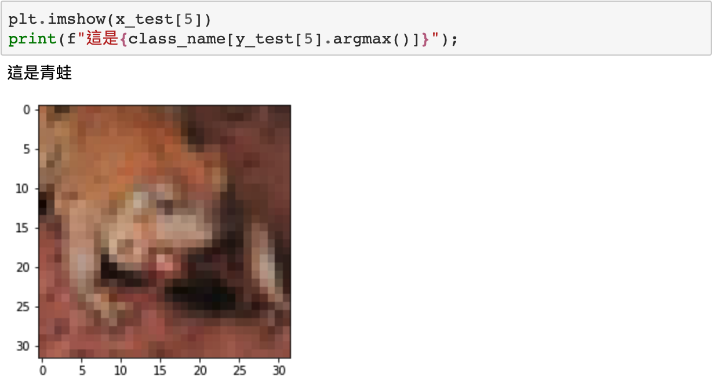
02 讀取 CIFAR-10 數據集
稍微看一下測試資料圖片

Slide 6
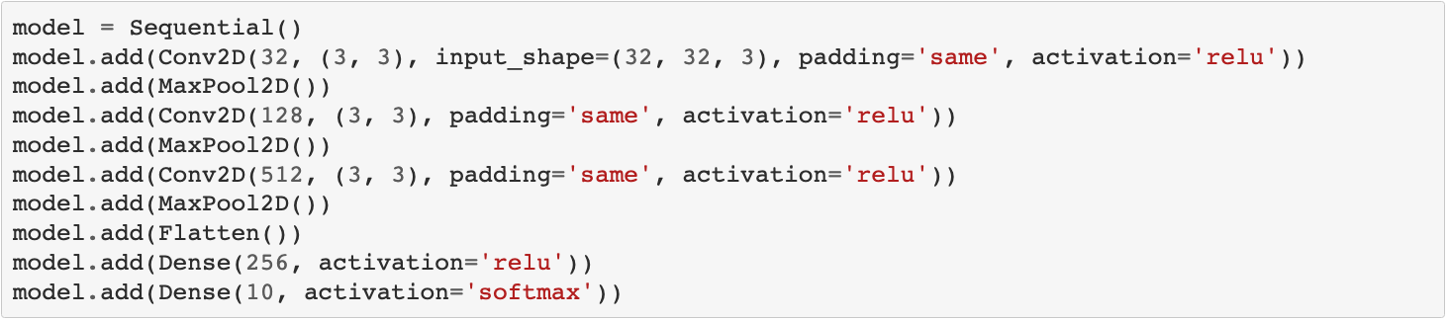
03 第一代：過去標準逐層打造神經網路的方法
用以前的方法打造一個 LetNet-5
一樣先把基本的函式讀進來
打造神經網路，並以4倍的成長增加過濾器
因為CIFAR-10 是32 X 32 的彩色圖片資料集，所以輸入尺寸要指定成input_shape=(32, 32, 3)

Slide 7
03 第一代：過去標準逐層打造神經網路的方法
用以前的方法打造一個 LetNet-5
拉平我們的記分版
建立標準全連結神經網路，用來做分類

Slide 8
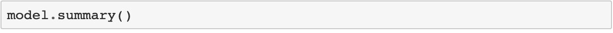
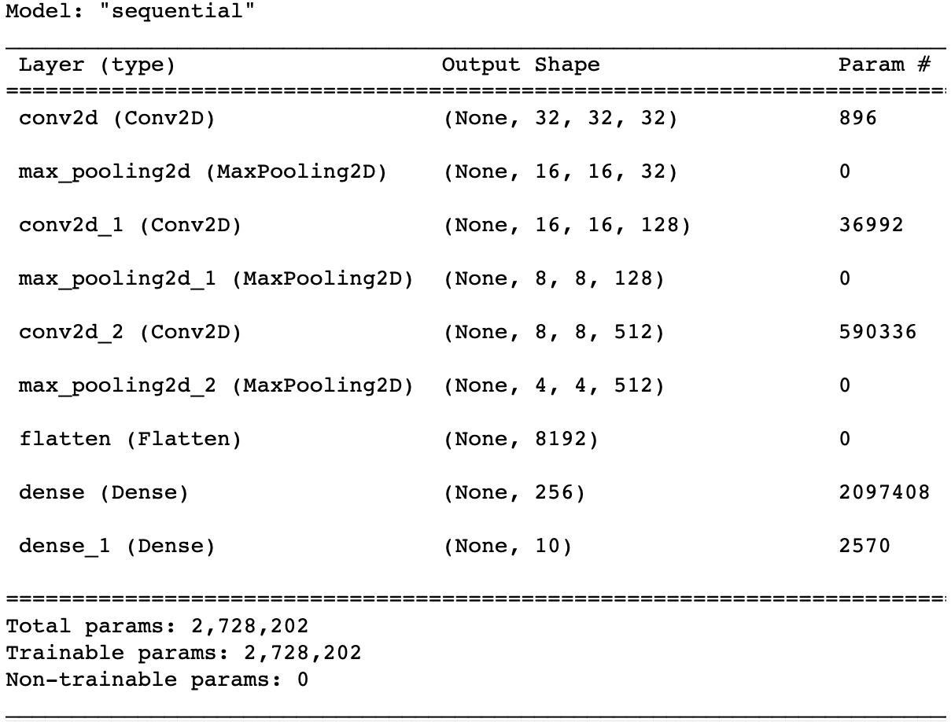
03 第一代：過去標準逐層打造神經網路的方法
用summary欣賞一下結果

Slide 9
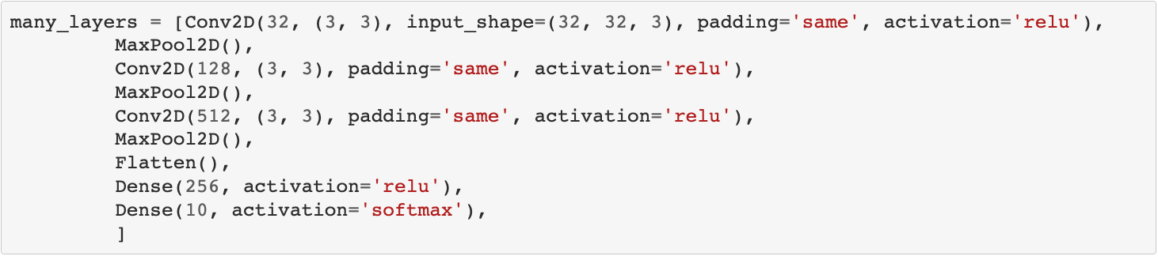
04 第二代：用串列將神經網路層一次放進模型中
我們的老朋友 Sequential 不只這樣
用串列將神經網路層一次放進模型中，讓模型更有調整彈性!
把原本模型所有神經網路層，都放到一個我們命令為 many_layers 的神秘串列中。

Slide 10


04 第二代：用串列將神經網路層一次放進模型中
用新的方法見證奇蹟的一刻
建立新的 second_model。
Sequential 可以把 many_layers 裡的隱藏層全建好!

Slide 11
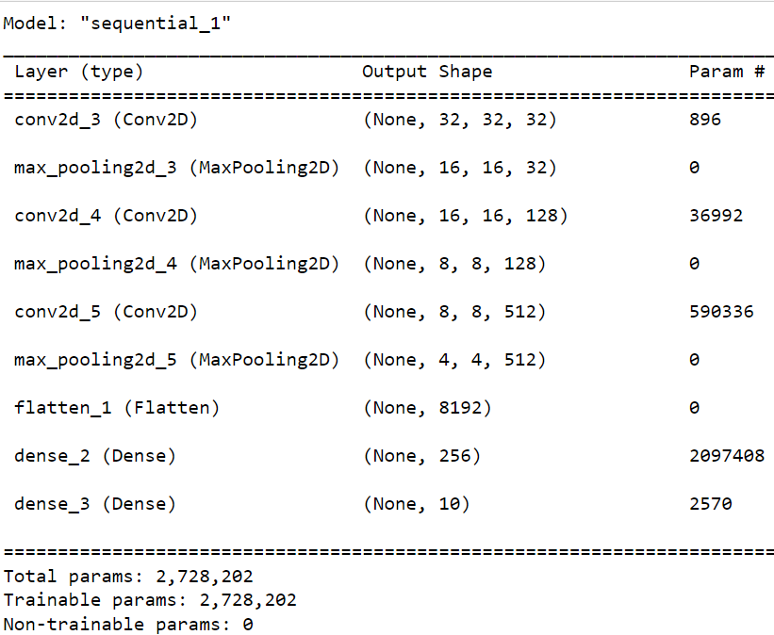

04 第二代：用串列將神經網路層一次放進模型中
用新的方法見證奇蹟的一刻
用 summary 看一下 second_model 的架構
是不是跟剛剛的 model 架構長得一模模一樣樣呢？

Slide 12
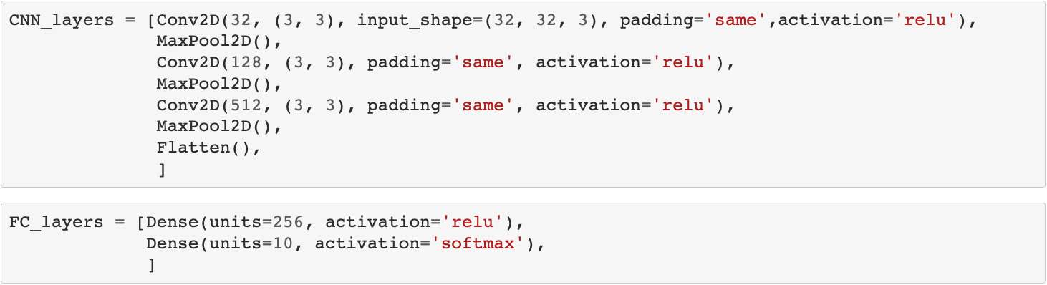
05 第三代：用兩個串列定義神經網路，再一次放進模型中
打造兩個神經網路串列
打造特徵擷取器的部份，叫 CNN_layers
分類器的部份就兩層全連接層，叫它 FC_ layers。

Slide 13
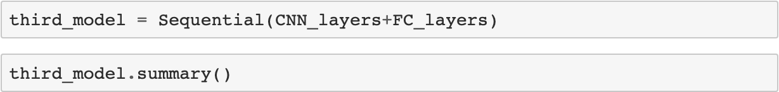
05 第三代：用兩個串列定義神經網路，再一次放進模型中
串起來再給 Sequential
將CNN_layers 和 FC_layers 這兩個串列加起來，再送給 Sequential
打造出來的全新三代並將函式的結果定義成變數 third_model：

Slide 14


05 第三代：用兩個串列定義神經網路，再一次放進模型中
欣賞一下自己的作品
我們用三種不同方式，打造了三個神經網路模型:
model、second_ model、third_model 基本上是完全一樣的神經網路模型！

Slide 15
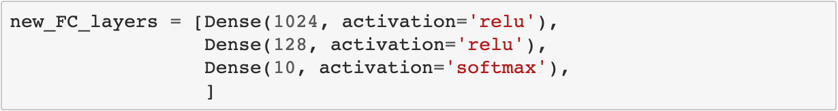
06 第四代：可以方便修改部份神經網路，不會動到別人！
新寫法的好處：方便修改！
只針對 FC_layers 做修改，就叫做 new_FC_layers。
全新四號模型來了，就叫做 fourth_model。

Slide 16
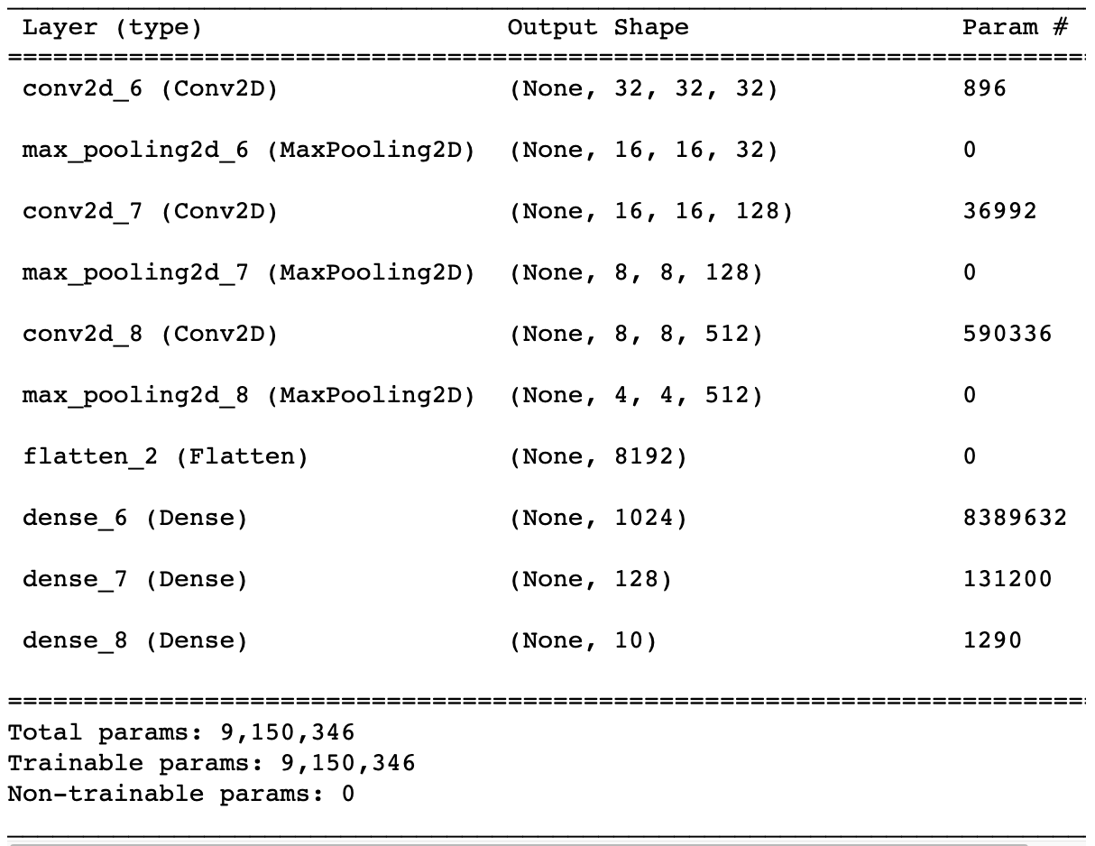

06 第四代：可以方便修改部份神經網路，不會動到別人！
和直接重新定義神經網路不一樣嗎？
前面 CNN 層那邊，和前三代長得一樣，但前面CNN_layers 訓練過的參數都記得，只有後面的 new_FC_layers 要重新訓練。

Slide 17
冒險旅途 32
看完本冒險後，了解到許多強化學習的概念跟實例，請根據生活周遭環境，想出一個問題可以透過強化學習來解決的，並且說明清楚你的問題要如何設計。

Slide 18
冒險旅途 32
請嘗試用各種方式來確認，fourth_model 與 third_model 的前三層卷積層，它們權重其實完全相同。

Slide 19
冒險旅途 32
以串列的方式建立神經網路，除了容易修改部分神經網路層的設定外，是否還有其他優點呢？

